Slide 1
CIENCIAS NATURALES
“LOS RECURSOS NATURALES”

Slide 2
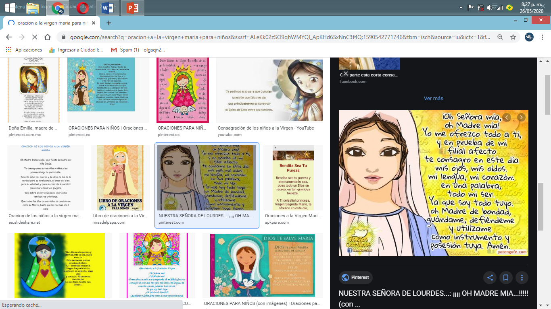

Slide 3
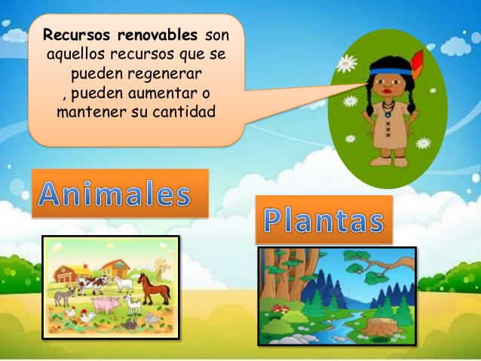

Slide 4
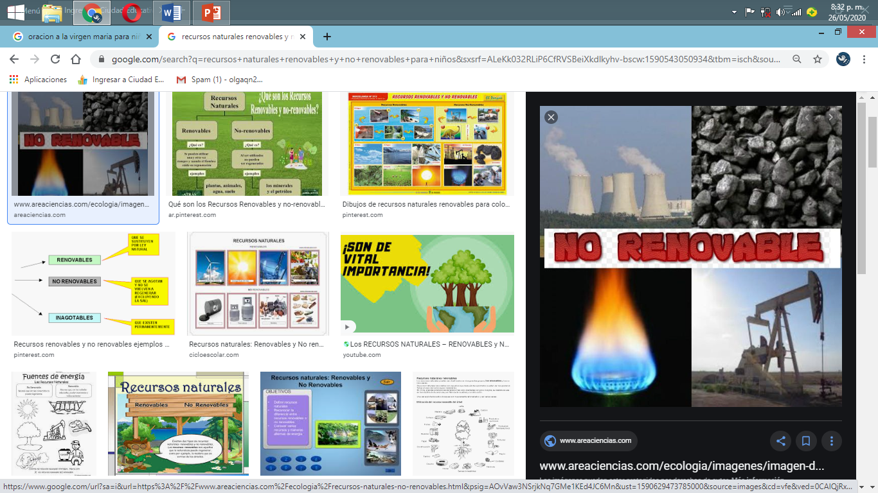

Slide 5
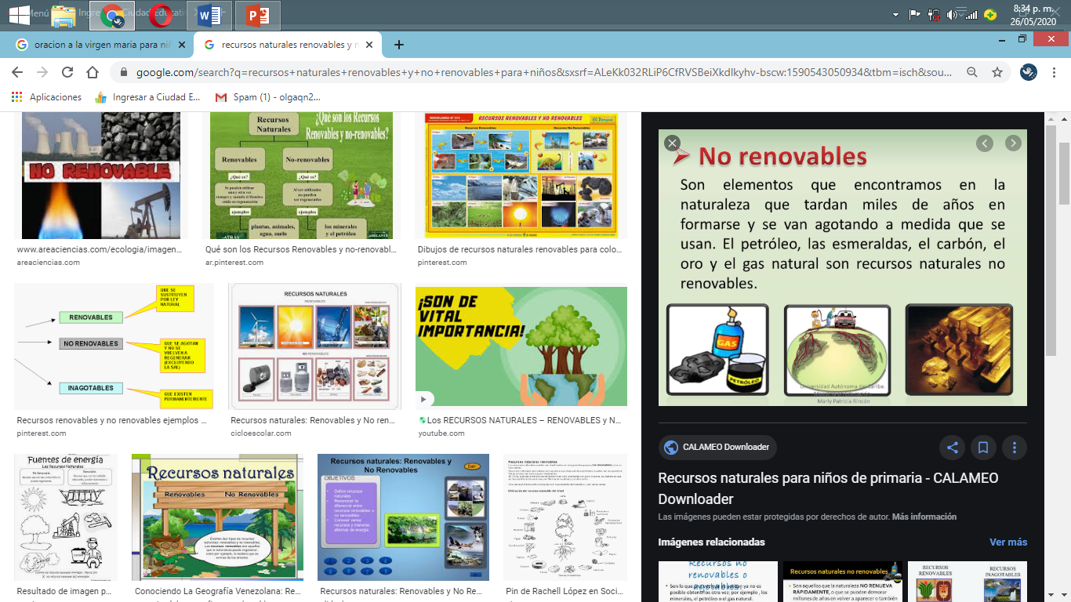

Slide 6
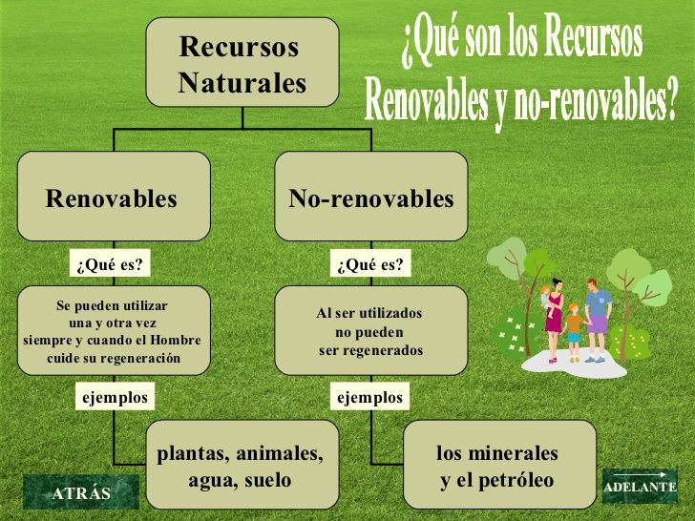

Slide 7
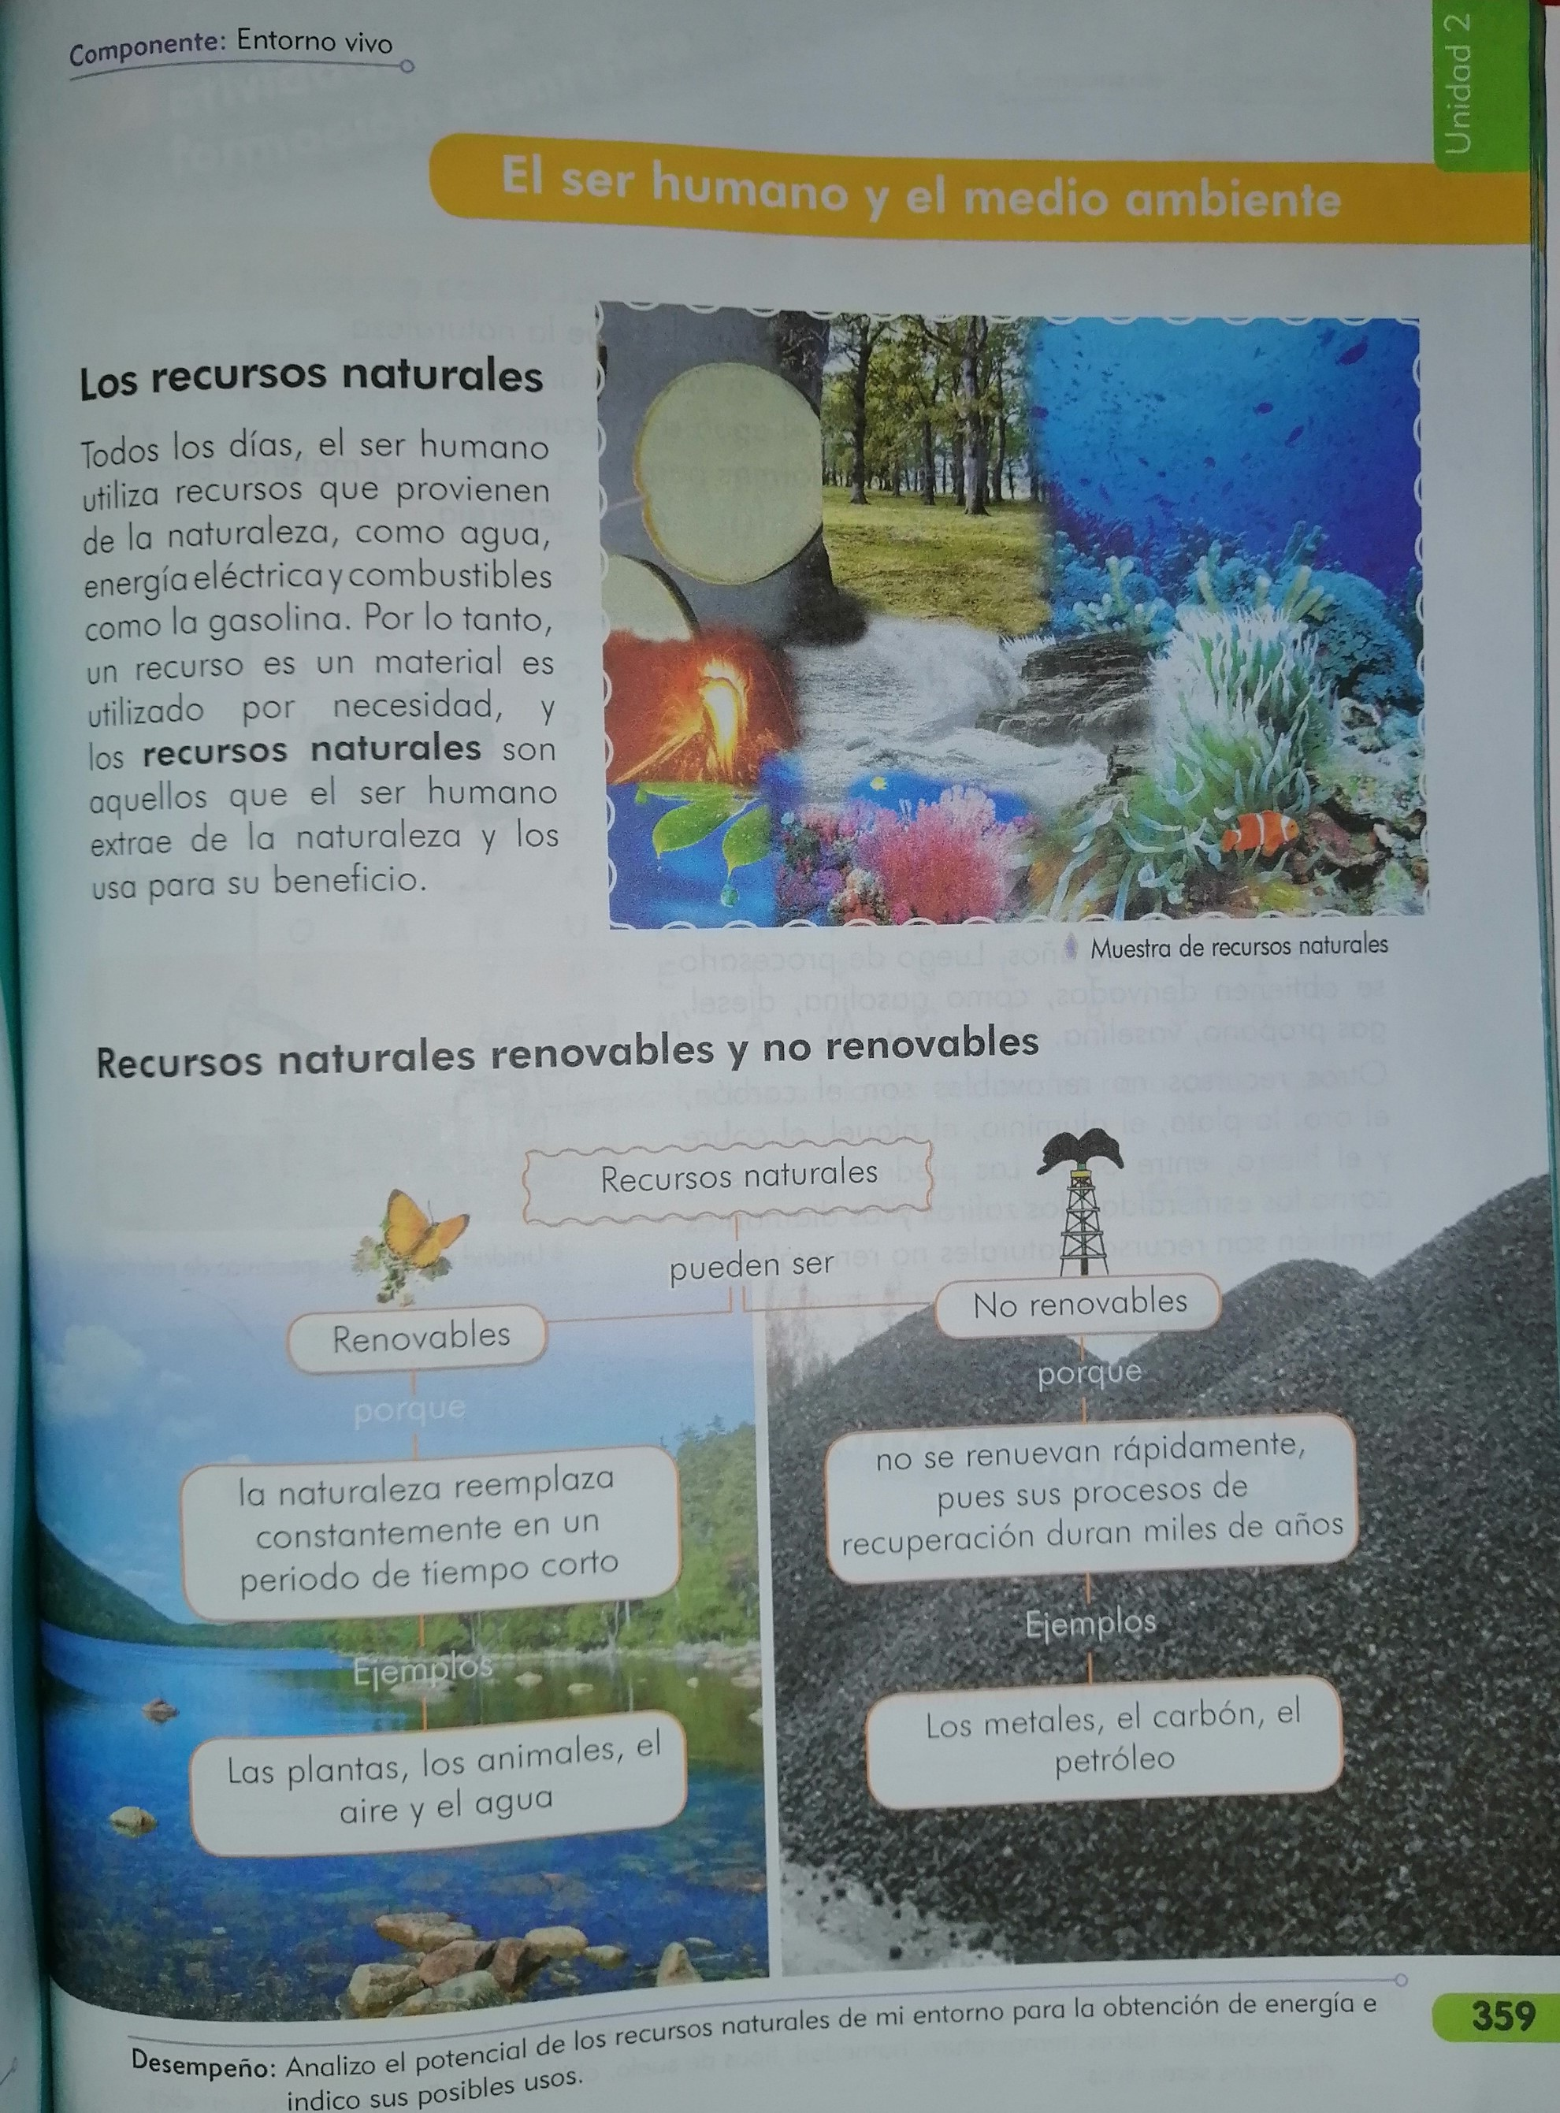

Slide 9
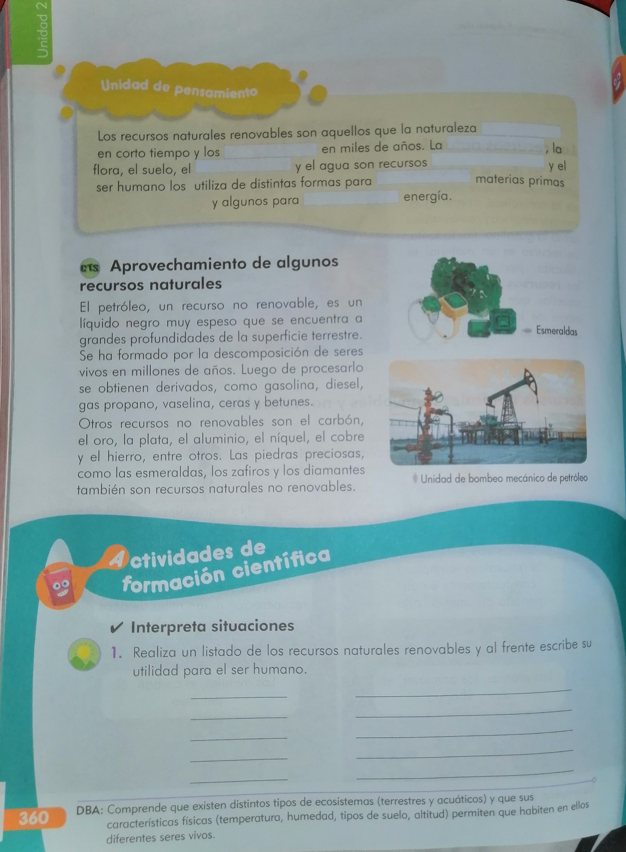

Slide 11
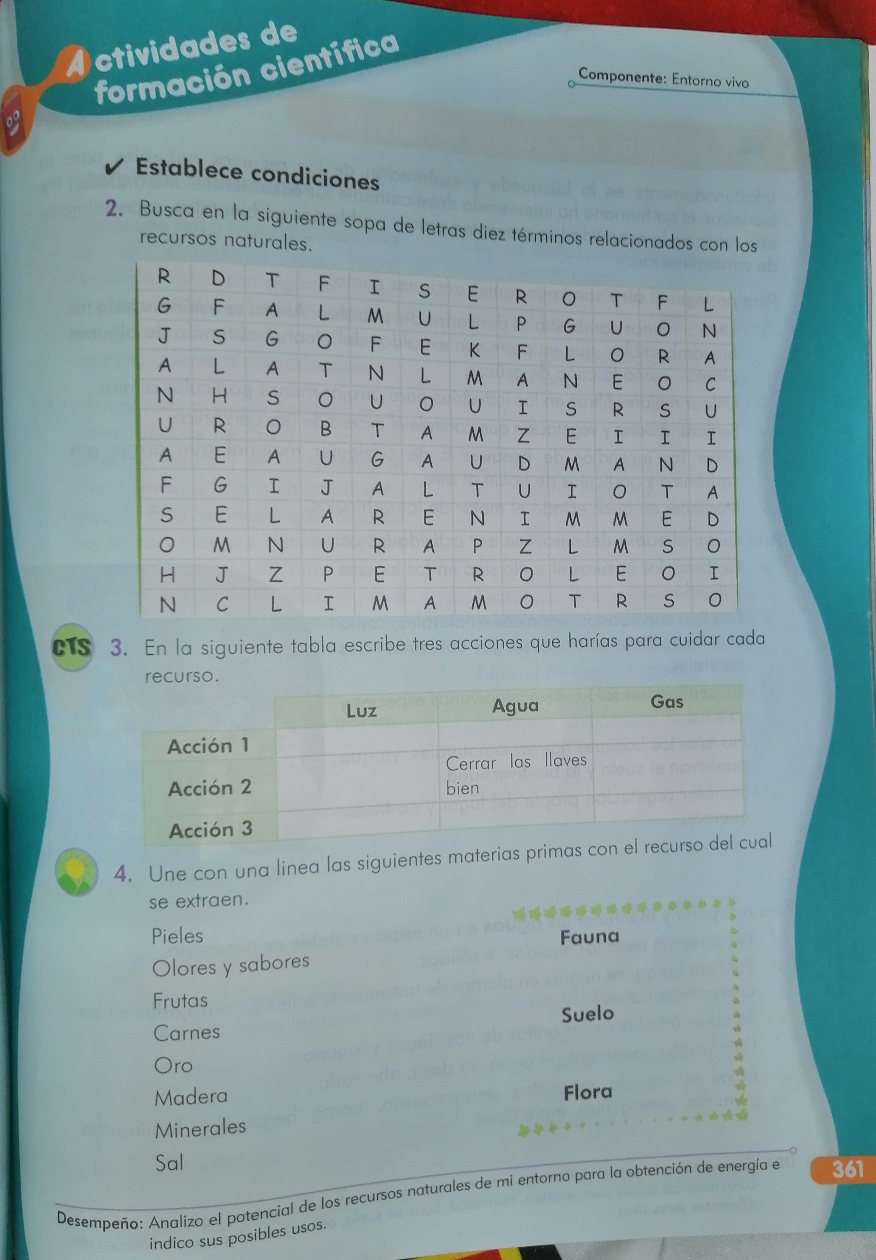

Slide 13
RECUERDA VER LOS VIDEOS:
https://www.youtube.com/watch?v=vAGwSftL_ak
https://www.youtube.com/watch?v=Q1cqLTt1dZ8

Slide 14
HASTA AQUÍ NUESTRA CLASE DE HOY…
RECUERDA CONECTARTE CON EL PROFESOR PABLO BONILLA A LAS 10:30

